Slide 1
回顾if语句
例： if (a==b)
if(b==c)
printf(“a==b==c”);
else
printf(“a!=b”);
实现if ~ else 正确配对方法
修改： if (a==b)
{ if(b==c)
printf(“a==b==c”);
}
else
printf(“a!=b”);
实现if ~ else 正确配对方法：加{ }

Slide 2
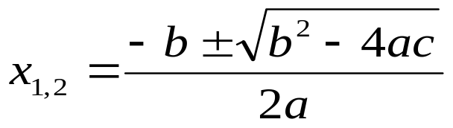
程序设计举例
求一元二次方程ax²+bx+c=0的根。
思路：一元二次方程的根取决于系数a,b,c
  求根公式：
判别式d = b²-4ac
当 d = 0时，方程有两个相等的实根：
  x1=x2=-b/(2*a)
当d > 0时，方程有两个不相等的实根：
  x1=(-b+sqrt(d))/(2*a)
  x2=(-b-sqrt(d))/(2*a)
当d < 0时，方程有两个虚根：
  x1=jp+ipi x2=jp-ipi
实部 jp=-b/(2*a) 虚部 ip=sqrt(-d)/(2*a)

Slide 3
算法：
定义变量a、b、c、d、x1、x2、jp、ip
输入系数a、b、c
a==0
T F
计算d=b*b-4*a*c
不是二 d == 0
次方程 T F
d > 0
计算重根 T F
输出重根 计算实根 计算虚根
输出实根 输出虚根

Slide 4
程序：
#include <math.h>
#include<stdio.h>
void main( )
{
float a,b,c,d,x1,x2,jp,ip;
scanf("%f%f%f",&a,&b,&c);
d=b*b-4*a*c;
if (d==0) /* 相等的实根 */
{ printf(“The equation has two equal roots:\n");
printf("x1=x2=%8.4f\n",-b/(2*a));
}

Slide 5
程序（续）：
else if (d>0) /* 不相等的实根 */
{ x1=(-b+sqrt(d))/(2*a);
x2=(-b-sqrt(d))/(2*a);
printf(“The equation has two real roots:\n") ;
printf("x1=%8.4f, x2=%8.4f\n",x1,x2);
}
else /* 虚根 */
{ jp=-b/(2*a);ip=sqrt(-d)/(2*a);
printf(“The equation has two complex roots: \n");
printf("x1=%8.4f+%8.4fi\n",jp,ip);
printf("x2=%8.4f-%8.4fi\n",jp,ip);
}

Slide 6
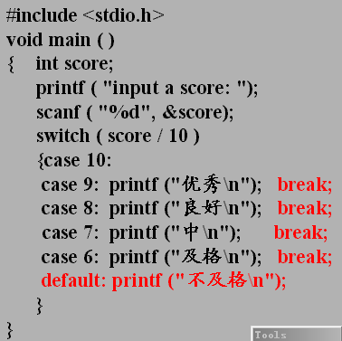
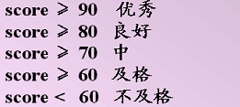
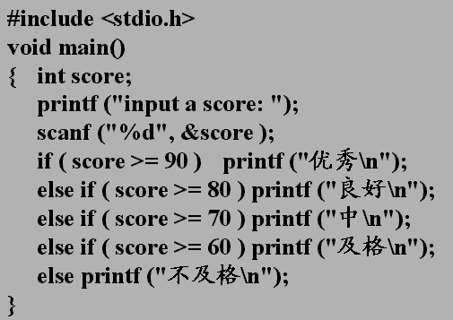

程序举例
评价学生的成绩

